Slide 1
FSH
Matej Mašić, Lovro Oreški

Slide 2
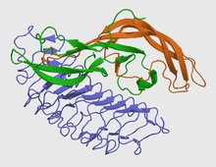
Općenito
FSH (folikostimulirajući hormon) nastaje u prednjem režnju hipofize
Gonadotropin
Glikoprotein
Građen je od dva polipeptidna lanca
Na krajevima lanaca je šećerni dio

Slide 3
Funkcija
U žena
Sudjeluje u sazrijevanju jajnih stanica
Regulira pubertetski razvoj
Razina je promjenjiva, smanjuje se u kasnoj folikularnoj fazi i malo se povečava na kraju lutealne faze
Potiče rast folikula
U muškaraca
Sudjeluje u sazrijevanju spermija
Regulira pubertetski razvoj
Razina je stalna
Potiče proizvodnju proteina koji se vežu za androgene u Sertiolijevih stanica

Slide 4
Izvori
Follicle-stimulating hormone – Wikipedia
Folikulostimulirajući hormon – Wikipedija
Sertoli cell - Wikipedia

Slide 5
Hvala na pažnji

